Slide 1

Презентация Проекта
Первичный Анализ Требований и Планирование
Проект: Умный Холодильник

Slide 2
Введение
Цель: разработка системы умного холодильника
Основная задача: автоматизация планирования меню и контроль продуктов

Slide 3
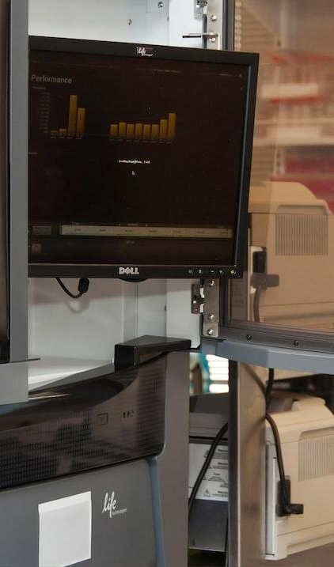
Первичный Анализ Требований
Определение ключевых функций системы
Анализ потребностей пользователей
Оценка технических и функциональных требований
Photo: black flat screen tv on black and gray tv rack
Photo by National Cancer Institute
Powered by Unsplash

Slide 4
Планирование Проекта
Определение основных этапов разработки
Распределение ресурсов и задач
Установление временных рамок и контрольных точек

Slide 5
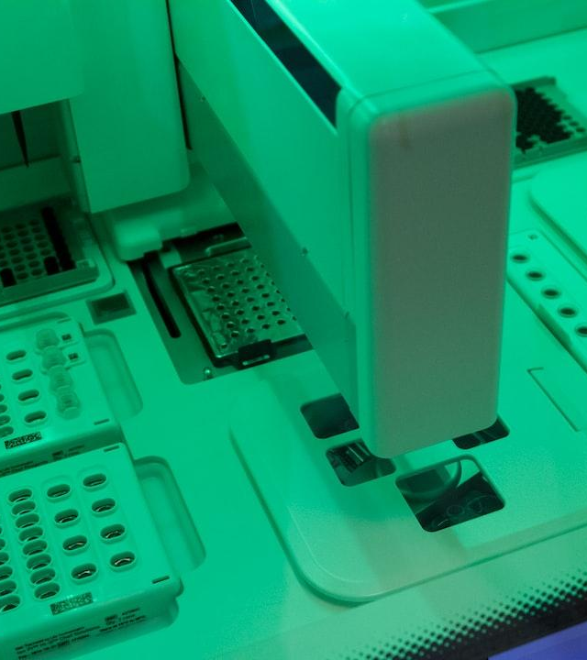
Архитектура Решения
Описание структуры системы
Выбор технологий и платформы
Определение основных компонентов и их взаимодействия
Photo: a close up of a machine with buttons and buttons
Photo by National Cancer Institute
Powered by Unsplash

Slide 6
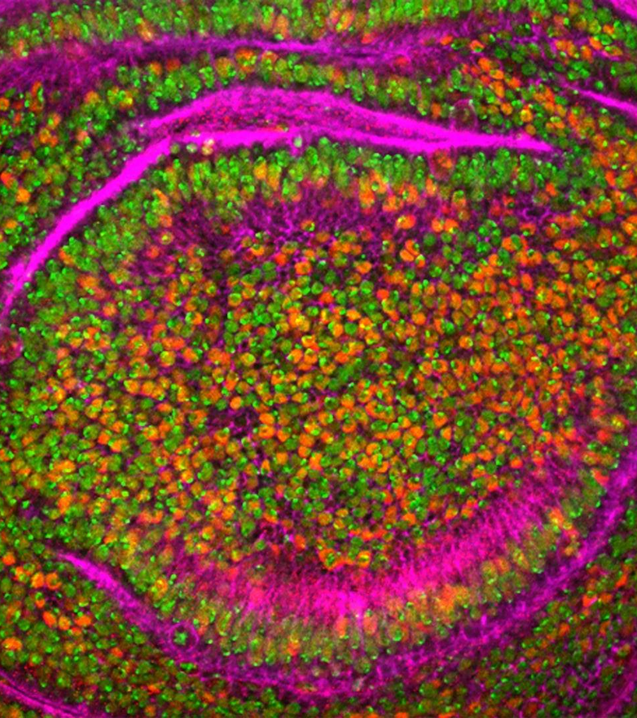
Риски и Вызовы
Оценка потенциальных рисков проекта
Стратегии минимизации и управления рисками
Ожидаемые проблемы и пути их решения
Photo: a picture of a green and purple object
Photo by National Cancer Institute
Powered by Unsplash

Slide 7
Следующие Шаги
Детализация плана разработки
Определение критериев успеха проекта
Планирование фазы тестирования и внедрения

Slide 8
Заключение
Благодарим за внимание!
Готовы к вопросам и обсуждению

